Slide 1

Bevar ditt hjerte framfor alt som bevares, for livet utgår fra det (Ordspråkene 4.23)

Slide 2
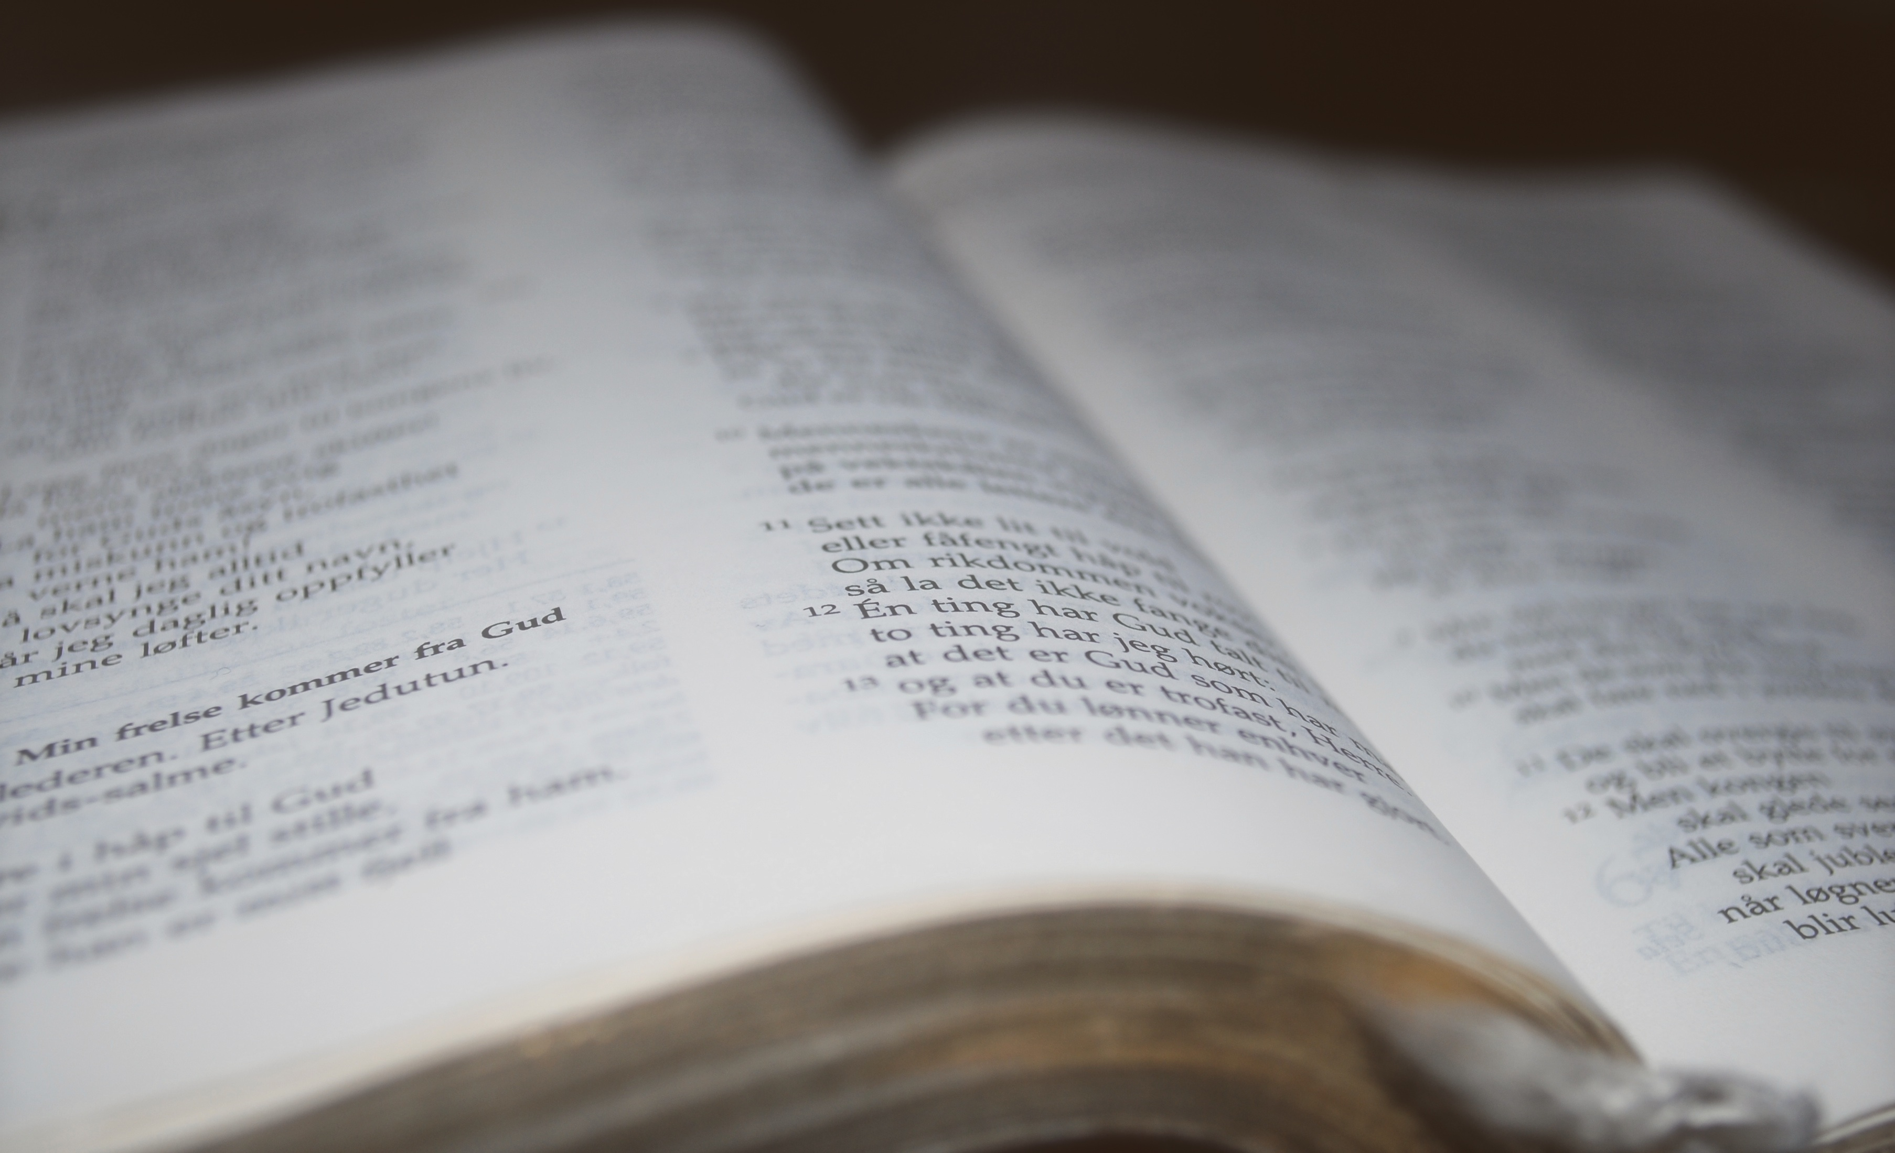
La mitt ord få gripe ditt hjerte, hold mine bud så skal du leve (Ordspråkene 4.4)

